Slide 1

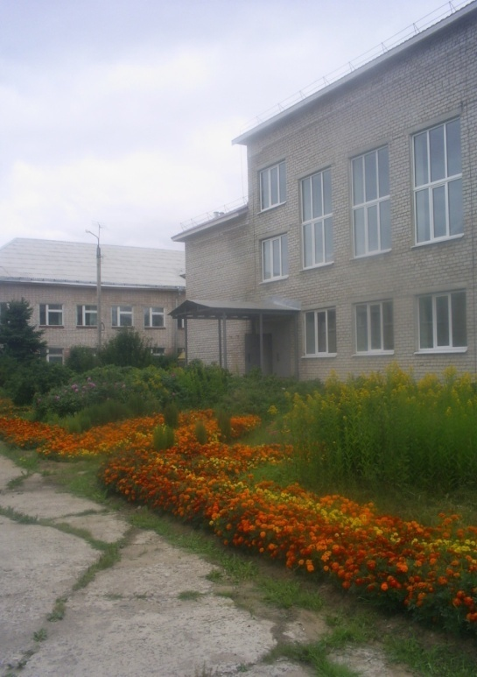
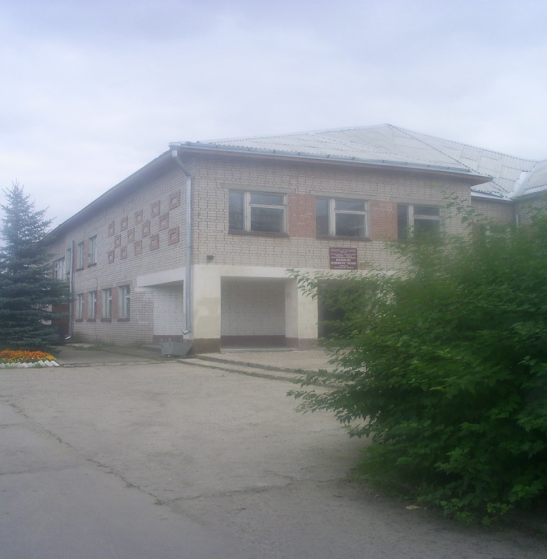
ГОУ СПО «Шарьинский медицинский колледж»
36.6º
www.mk-sharya.ru | Спец. выпуск | Студенческая газета
Сегодня колледж это:
Шарьинский медицинский колледж -
подготовка специалистов по 4 специальностям
среднего медицинского образования;
более 5 тыс. специалистов подготовлено за 45 лет,
которые работают не только в городе и районах
Костромской области, но и за рубежом: в Германии,
Австралии, Испании, Голландии, Канаде;
250 выпускников получили дипломы с отличием;
6 выпускников - преподаватели нашего колледжа;
студенты колледжа – победители и призеры
городских и областных конкурсов и фестивалей;
на отделении повышения квалификации ежегодно
проходят переподготовку около двухсот средних
медицинских работников северо-восточных районов
Костромской области;
это современное
успешное
образовательное учреждение

Slide 2
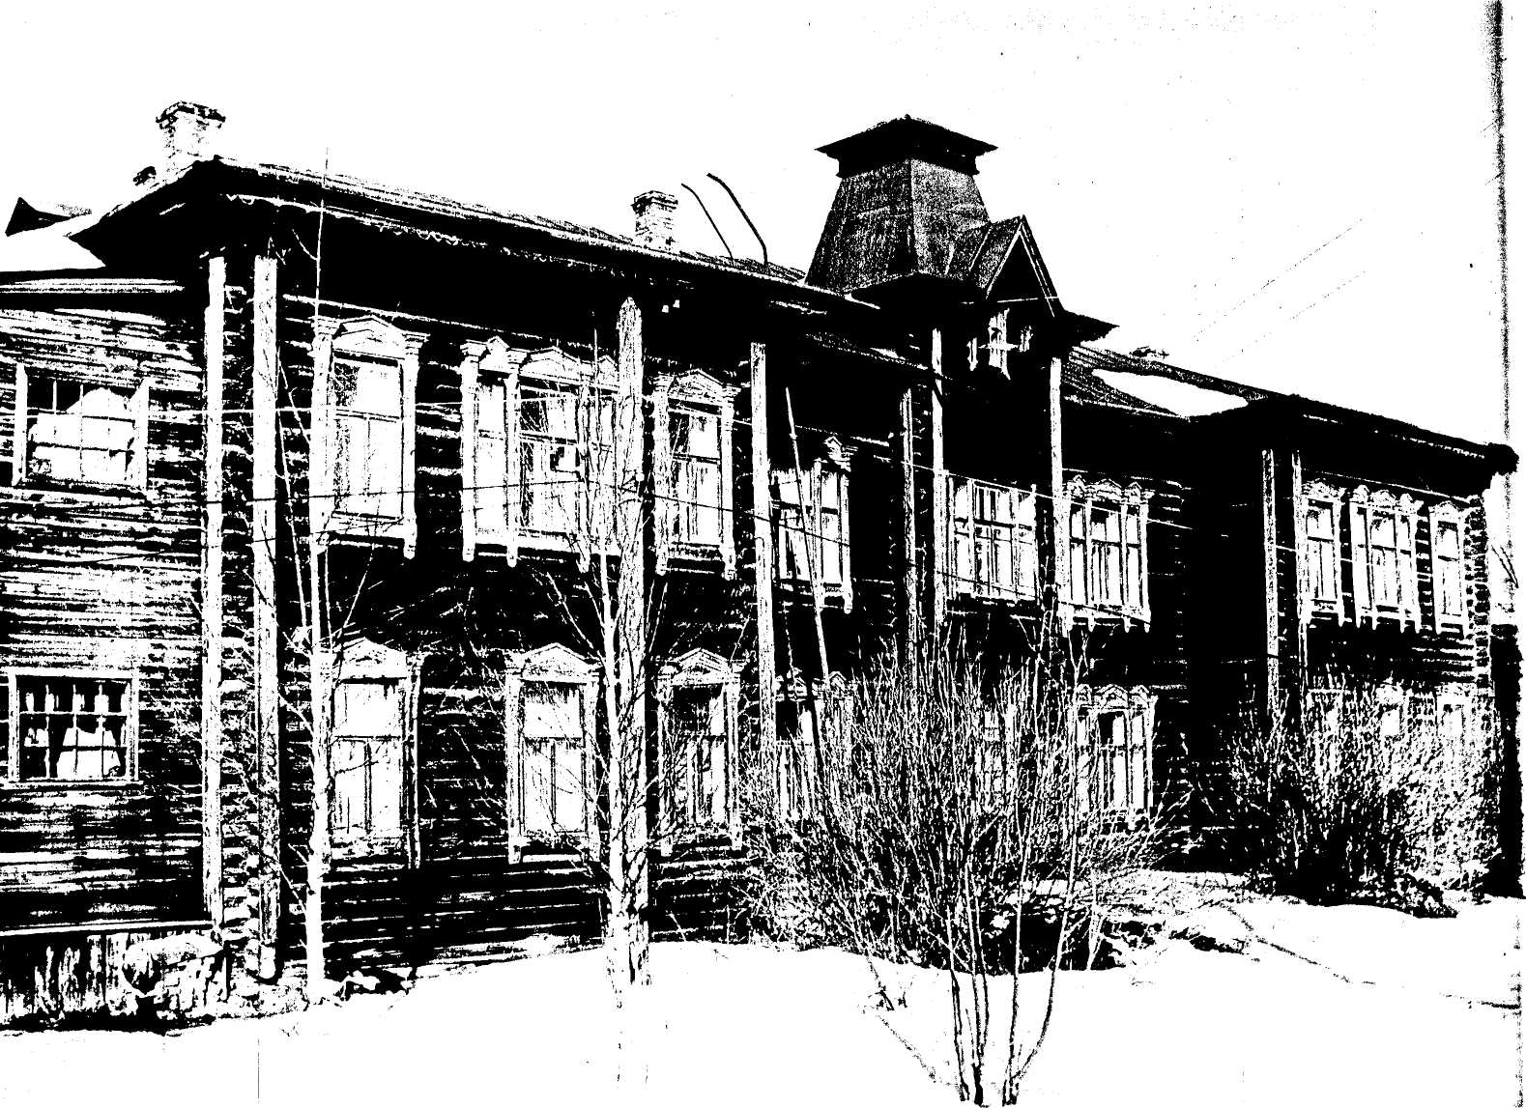
История колледжа начинается с истории медицинского училища, которое готовило высококвалифицированных специалистов среднего медицинского звена с 1963 года согласно требованиям государственных образовательных стандартов и в соответствии с социальным заказом практического здравоохранения.
С 2003 года директор училища Болотова Л.В.
В 2009 году училище преобразовано в учебное заведение нового типа – колледж.
К СВЕДЕНИЮ!
Ровно 125 лет назад:
- офтальмолог Карл Колер применил кокаин как поверхностное анестезирующее средство в глазной хирургии, что открыло эру местной анестезии.
- 15 января родился И.Г. Руфанов, врач, который провел всестороннее изучение действия пенициллина.
- 12 апреля родился Отто Фриц Мейергоф, немецкий биохимик и врач, лауреат нобелевской премии по физиологии и медицине за труды в области мышечного метаболизма.
- 6 января скончался Г. Мендель, первооткрыватель законов генетики .
Из истории
Развитие и становление училища происходило одновременно с развитием нашего города. Каждый год росла численность населения, расширялись лечебные учреждения, школы, детские сады. Все это потребовало увеличения контингента студентов и открытия новых специальностей. В 1987 году училище переехало в новое здание, где и находится по сегодняшний день.

Slide 3
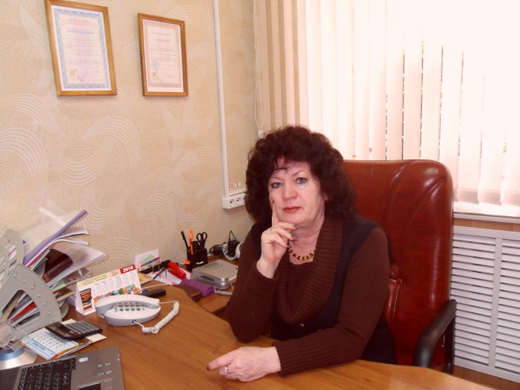
Интервью с директором
В 2008 г. колледжу исполнилось 45 лет. С чего всё начиналось?
В августе 1963 г. был издан приказ министерства здравоохранения об организации медицинского училища в г. Шарья. В начале работы учебное заведение вело подготовку медицинских сестёр, затем был проведён набор фельдшеров. Позднее училище приступило к подготовке медицинских сестёр детских лечебно – профилактических учреждений. С 1988 г. начали вести подготовку зубных техников, а с 1993 г. – зубных врачей и было открыто отделение «Лицей», выпускники которого получали аттестаты о среднем (полном) общем образовании и дополнительное образование младшей медицинской сестры. Практически все выпускники отделения «Лицей» становились студентами нашего училища.
С 2009 года медицинское училище приобрело новый, более высокий статус – теперь это медицинский колледж.
В конце 90 – х годов престиж профессии медицинского работника стал падать. Изменилась ли ситуация в последнее время, много ли молодых людей идёт в медицину?
Престиж нашей профессии последние годы возрождается.
Ещё несколько лет назад говорили, что это низкооплачиваемая работа.
Сейчас так сказать нельзя.
В рамках национального проекта «Здоровье» медицинским работникам среднего звена, в частности, участковым медсёстрам и фельдшерам скорой помощи подняли заработную плату, сейчас у них достойный заработок, соответственно и престиж профессии растёт. Потребность в медицинских кадрах будет всегда, ведь лечить людей это дело вечное, при любой власти и экономике.
Директор Л.В. Болотова
Заканчивается учебный год. Выпускники задают
себе вопрос: «Куда пойти учится?»
Если вы считаете, что у вас есть призвание к медицине – добро пожаловать в наше учебное заведение.
И вот у Вашего учреждения очередной новый статус, можно ли это считать повышением, и будет ли отличаться образовательный процесс?
Безусловно, то, что нам присвоили статус колледжа – это признание заслуг всего преподавательского коллектива.
Являясь колледжем, мы можем давать своим студентам образование повышенного уровня. Учебный процесс построен в соответствии с государственными образовательными стандартами. Мы используем программу повышенного уровня. Программа интересная, сложная, насыщенная, но наши студенты её успешно осваивают. Обучение занимает 3 года 10 месяцев.

Slide 4
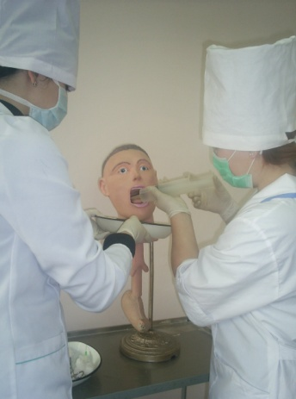


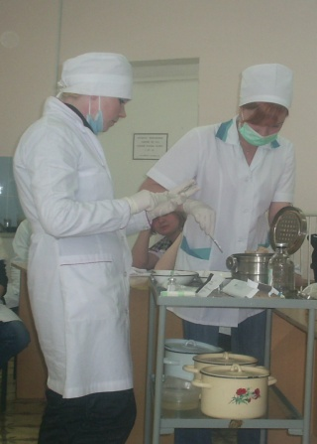
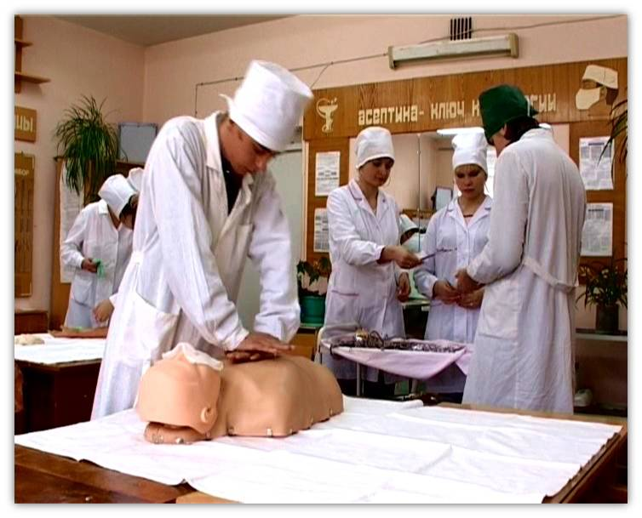

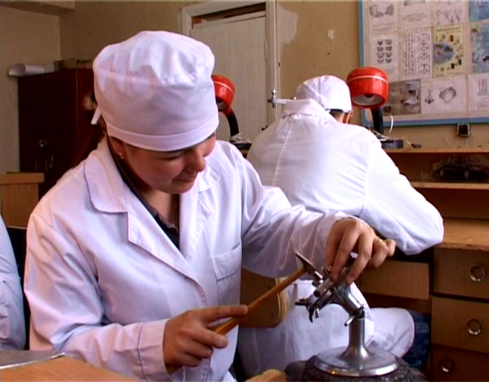
СПЕЦИАЛЬНОСТЬ 060501
«Сестринское дело»
Базовый уровень
квалификация – медицинская сестра
На базе основного общего образования (9 классов)
Срок обучения 3 года 10 мес.
СПЕЦИАЛЬНОСТЬ 060101
«Лечебное дело»
повышенный уровень
квалификация – фельдшер
На базе среднего общего (полного) образования (11 классов)
Срок обучения 3 года 10. мес.
На базе СПО. Срок обучения 10 мес.
СПЕЦИАЛЬНОСТЬ 060203
«Стоматология
ортопедическая»
базовый уровень
квалификация – зубной техник
На базе среднего (полного) общего образования (11 классов)
Срок обучения 2 года 10 мес.

Slide 5
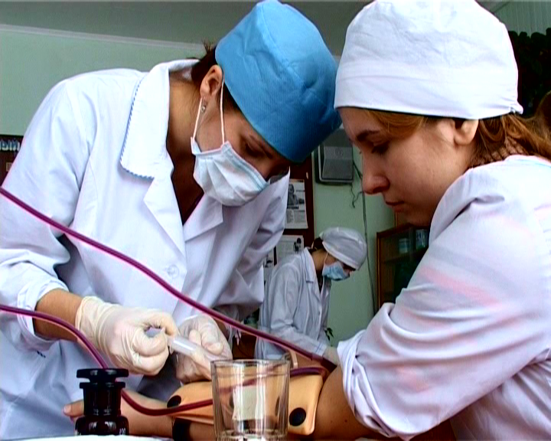
Сферой профессиональной деятельности выпускников являются:
• городские больницы и поликлиники, диспансеры, родильные дома;
• негосударственные медицинские учреждения;
• фельдшерско-акушерские пункты;
• стоматологические поликлиники и частные стоматологические клиники;
• здравпункты и хосписы:
• станции и отделения медицинской помощи;
• учреждения социальной сферы;
• аптеки;
• косметологические салоны;
• учреждения санаторно-курортного типа;
• здравпункты общеобразовательных, средних и высших профессиональных учебных заведений.
Первое дежурство
Здравствуй, миссис Больница,
Разреши мне пройти.
Что тебе сейчас снится
На начале пути?
По ночным коридорам
Тихо бегает сон.
Спит мальчишка с «Авроры»,
Что в меня был влюблен.
Дремлют астры в стакане.
Полдник выпит до дна.
Я совсем как в тумане –
Я сегодня одна.
Я одна с вашей болью,
С вашим стоном и злом,
С вашей силой и волей……
Ночь дрожит за окном.
А в палатах свет тушат,
И торшеры зажглись.
Не беги ты, послушай,
Подожди меня, жизнь
Ты ломала, косила,
Берегла, как могла,
Но взялась где-то сила:
Вся обида – зола.
Некуда торопиться,
Никого я не жду,
Я с тобою, Больница,
В счастье иль на беду.
Выпускница 1990 г. отделения «Сестринское дело» Сорвина Людмила

Slide 6


Абитуриент-ликбез
ПО ОДЕЖКЕ ВСТРЕЧАЮТ……
Слово «врач» всегда ассоциируется с белым халатом. Конечно, в современном мире есть тенденции к изменению цвета, но белый остается неизменным. Почему именно белый? В первую очередь, это стерильное одеяние. Психологи говорят, что такой цвет умиротворяет. А что думает пациент? Глядя на белый выглаженный халат, он ощущает, что перед ним находится профессионал и дисциплинированный работник, следовательно. все будет хорошо.
Аудитория - большая, а иногда и очень маленькая комната (кабинет, зал), где проводятся лекции и семинарские занятия. Наглость студентов пропорциональна размерам аудитории и удаленности от лектора. Известны, например, случаи, когда на последних рядах... Впрочем, нет, об этом писать не буду.
Зачетка - то. что придет на смену твоему школьному дневнику. Но если в школе ты мог порой забыть проставить оценку в дневник, то здесь тебе этого не дадут. Ведь зачетка - основной документ успеваемости студента. И не дай бог тебе потерять ее...
Курсовая работа - тот научный труд (самый гениальный из всех научных трудов!), который тебе нужно будет писать, сдавать и защищать перед высоким жюри.
Почему нас выбирают
Мы хотели выяснить, почему выбирают наше учебное заведение и опросили 100 студентов.
Вот результаты опроса:
7 чел. - выросли в семье медиков;
9 чел. -посоветовала мама;
6 чел. - услышали о наборе по радио;
32 чел. – с детства мечтали о медицине;
10 чел. - не поступили в институт;
6 чел. – мечтают стать врачом;
13 чел. – видели интересные выступления студентов колледжа в городских мероприятиях;
17 чел. по совету выпускников колледжа;

Slide 7

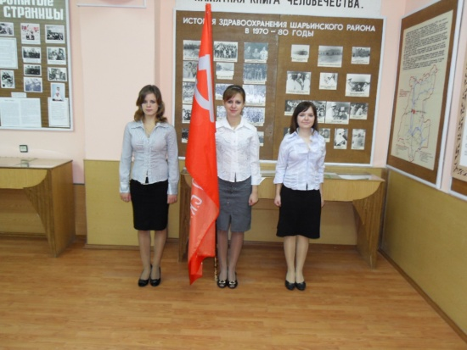
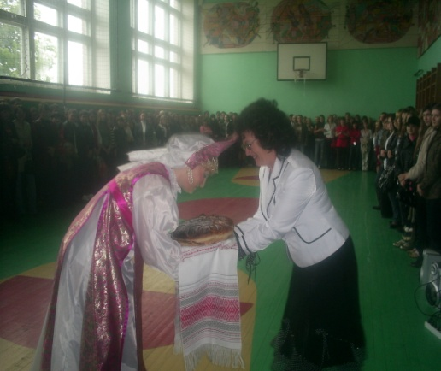
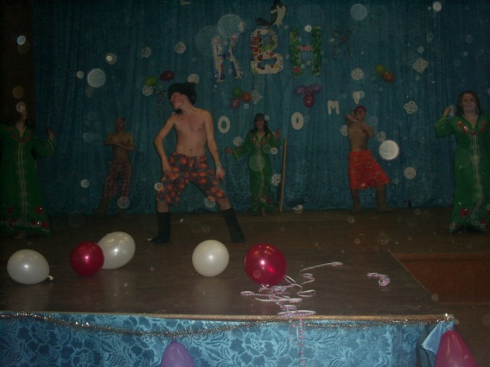

Наши студенты активно участвуют в общественной жизни колледжа и города
Образование, конечно, способствует жизненному успеху. Но этот успех невозможен без развития творческого потенциала выпускника. В колледже реализуется концепция воспитательной системы, которая и предполагает создание условий для развития инициативы и творческих способностей студентов, их коммуникативных и организаторских умений.
работа студенческого актива координирующего деятельность всех студенческих групп;
участие в городских и областных конкурсах и фестивалях;
социальная защита студентов;
научно-исследовательская работа;
спортивно-оздоровительная жизнь;

Slide 8
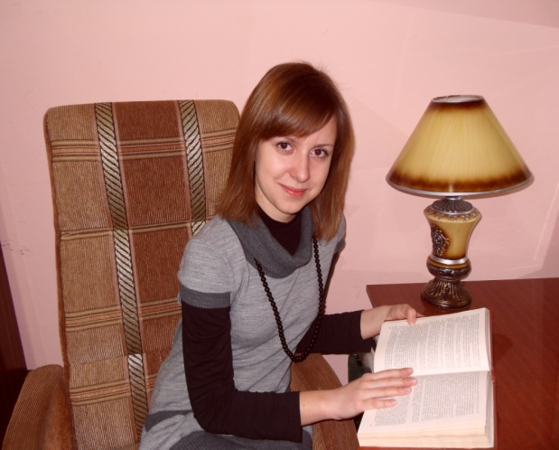
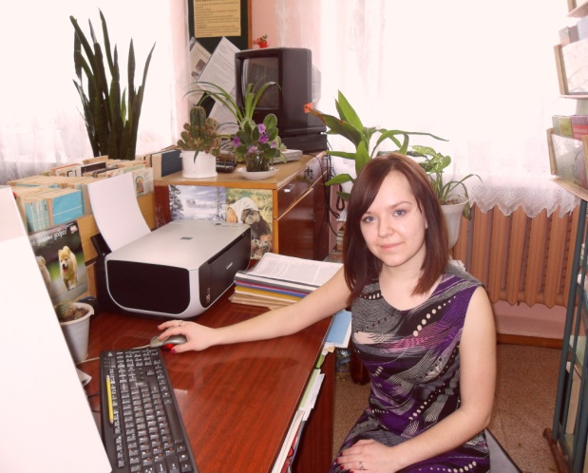
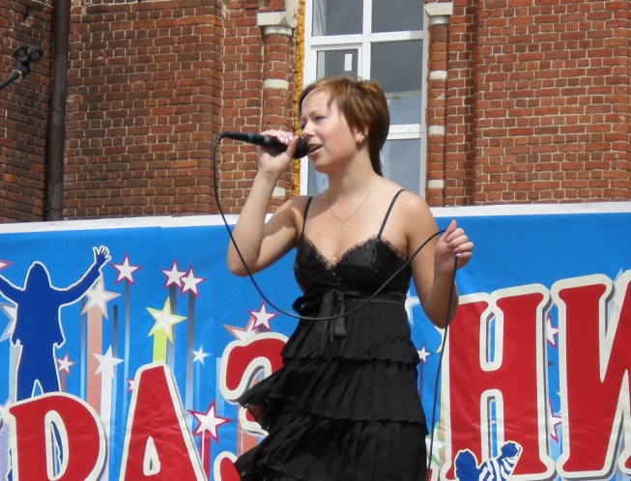
Студенты говорят…
«Помимо учебы, я пробую себя в поэзии, мои стихи уже печатались в сборнике призеров и конкурсантов литературной премии «Начало». Совсем недавно был издан сборник стихов «По зову слова» литературного объединения ГОЛОС, в которой я состою. В этот сборник вошли три моих стихотворения. Планирую не останавливаться на достигнутом.»
«Второй год занимаюсь научно-исследовательской работой. В ноябре я принимала участие в шестом всероссийском конкурсе научно-исследовательских работ и технического творчества в городе Тверь. Работа называлась «Демографическая проблема региона на примере Костромской области», получила диплом участника. Буду продолжать работу по этому направлению, думаю, что впереди меня ждет много конкурсов. А еще я увлекаюсь танцами, неоднократно участвовала в городском конкурсе «Студенческая весна» и других фестивалях.»
«Незаметно пролетели годы учебы. В этом году я заканчиваю отделение «Лечебное дело» и стану фельдшером скорой помощи. Но в моей памяти надолго останутся занятия в вокальной студии «Созвездие» и выступления в городских и областных конкурсах и фестивалях. Благодаря этому я познакомилась с многими интересными людьми, студентами других учебных заведений. Как бы не сложилась дальнейшая жизнь – песня всегда будет моим спутником.»
Виноградова Елена (3 курс, отделение
«Сестринское дело»)
Румянцева Юлия (5 курс, отделение «Лечебное дело» )
Сапегина Марина (3 курс, отделение
«Сестринское дело»)

Slide 9
ГОУ СПО «Шарьинский медицинский колледж» объявляет набор на 2010-2011 уч. год.
Государственная лицензия на право ведения
образовательной деятельности
серия А № 167301 от 4 марта 2009 года.
Свидетельство о государственной
аккредитации № 149 от 29 декабря 2008 года серия СП № 001642.
Адрес:
157505, г. Шарья, ул. имени хирурга Крылова В.М., д. 9
Телефоны:
(849449) 54-284 (директор Болотова Людмила Владимировна),
54-353 (ответственный секретарь приемной комиссии Вилкова Ирина Владимировна).
Факс: (849449) 54-284
E – mail: medik@kosnet.ru
При подаче заявления необходимо предъявить
документ, удостоверяющий личность и предоставить:
Документ об образовании (оригинал, копия)
Медицинскую справку по форме
086-У.Карту профилактических прививок 063-У (можно дубликат), ксерокопию медицинского полиса.
Фото 3х4 – 6 штук.
Выписку из трудовой книжки (для работающих)
Свидетельство о результатах ЕГЭ, для поступающих на отделения «Сестринское дело», «Лечебное дело»
Военный билет (для военнообязанных).
Отделение «Сестринское дело» (базовый уровень)
Квалификация – медицинская сестра.
На базе основного общего образования (9 классов).
Срок обучения – 3 года 10 месяцев.
Зачисление проводится на конкурсной основе по результатам вступительных испытаний (биология и русский язык).
Срок подачи заявлений до 25 июля.
Отделение «Лечебное дело» (повышенный уровень)
Квалификация – фельдшер.
На базе среднего (полного) общего образования (11 классов).
Срок обучения – 3 года 10 месяцев.
Зачисление проводится на конкурсной основе по результатам ЕГЭ (биология и русский язык).
Срок подачи заявлений до 25 июля.
Отделение «Лечебное дело» (повышенный уровень)
Квалификация - фельдшер.
На базе среднего специального образования (медицинская сестра).
Срок обучения – 10 месяцев.
Зачисление проводится по результатам вступительных испытаний (биология, русский язык)
Срок подачи заявлений до 10 августа. Обучение платное.
Отделение «Стоматология ортопедическая»
Квалификация – зубной техник
На базе среднего (полного) общего образования (11 классов).
Срок обучения – 2 года 10 месяцев.
вступительные испытания: химия, русский язык, физика.
Срок подачи заявлений до 10 августа. Обучение платное

